Slide 1

第13章 BBS论坛系统

Slide 2
本章导读
随着Internet技术的快速发展，人与人之间交流方式逐渐增多。网络视频、网络聊天、博客已成为人们彼此沟通、交流信息的主要方式。此外，为了方便人们在某一专业领域探讨问题和发表意见，Internet上还出现了在线论坛。在论坛上，人们可以对某一领域提出自己遇到的问题，即发表某一主题，随后，论坛上的其他人会根据自己的学识、经验发表意见或提出问题的方法。

Slide 3
13.1 BBS论坛系统的需求分析
系统的需求分析是软件开发过程中不可缺少的，而且非常重要的一部分，尤其是在对某个系统进行UML建模之前，明确系统的需求是至关重要的。

Slide 4
13.1.1 系统的功能需求
（1）会员注册
BBS论坛系统要提供新会员注册功能。在注册页面用户可与可以录入其基本的信息；提供检查注册信息的有效性功能；将新注册的会员的基本信息保存在数据库相应的数据表中。
（2）会员登录
BBS论坛系统为会员提供登录功能；会员通过在界面上录入其用户名和密码，并对用户名的正确性和有效性以及密码进行检查，如果是系统中合法的用户，则可以登录系统进行相应的操作，用户登录后可以发表帖子，浏览帖子，回复帖子，修改个人信息。否则提示用户身份不合法。

Slide 5
13.1.1 系统的功能需求
（3）发表帖子
针对会员提供发表文章的功能，未注册的用户，即游客不允许使用该功能。
（4）回复帖子
注册为论坛的会员可以对某一话题展开讨论，发表自己的意见，并给出回复。
（5）浏览帖子
对注册为系统的会员和未注册会员，即游客均提供文章查询以及阅读帖子的功能；针对文章标题信息，可以进行检索，查看文章到的详细内容及回复文章的超链接。

Slide 6
13.1.1 系统的功能需求
（6）会员管理
当论坛的会员完成注册后，系统会把会员的相应资料添加到数据库中。包括会员的ID、会员名称、会员密码、会员的电子邮箱等相关信息资料。同时，根据会员的不同身份，可以将特殊会员设置为版主，使其具有特殊操作的权利，如删除本讨论区的文章等。管理者可以根据数据库中注册的特殊身份登录到论坛后对会员信息进行管理。管理员具有最高的权限，可以删除会员，回收会员号，修改会员的积分，排行等。
（7）版块管理
针对不同的讨论内容，管理员可以将整个讨论区划分成不同的区域，会员可以选择进入不同的讨论区，同时提供不同讨论区中，包括文章数量等的相关统计功能。例如，管理员可以将版块进行分类，添加版块、删除版块。

Slide 7
13.1.1 系统的功能需求
（8）帖子管理
系统的管理员和版主都可以对会员发表的帖子进行转移、置顶和删除，设置精华帖，控制帖子的点击率等操作。
（9）建议箱管理
建议箱管理主要由管理员负责。管理员可以提出建议、修改建议和删除建议。即管理员权限较高，可以删除系统中的建议，同时可以向会员和版主提出建议，也可以对自己提出的建议进行修改。
（10）新手手册
新手手册也是由管理员负责。对于首次进入BBS论坛的游客，可以通过查看新手手册来了解系统的功能和应用。手册中的内容也是由管理员负责给出。

Slide 8
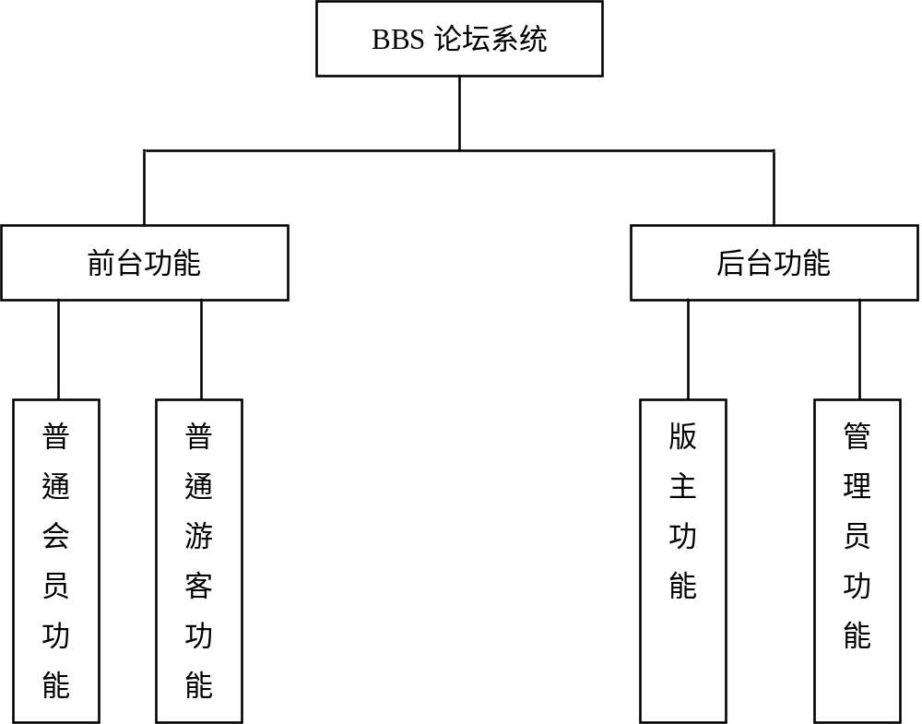
13.1.1 系统的功能需求

Slide 9
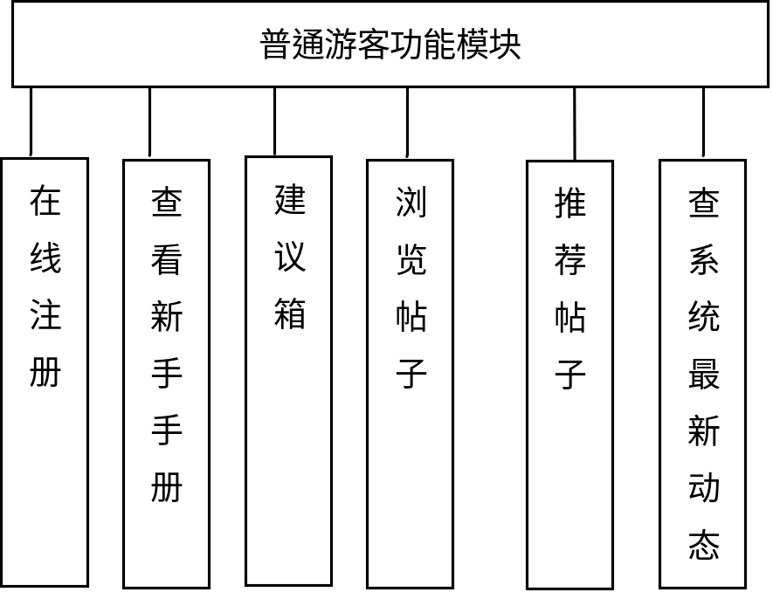
13.1.2 前台功能模块
1.普通游客功能模块

Slide 10
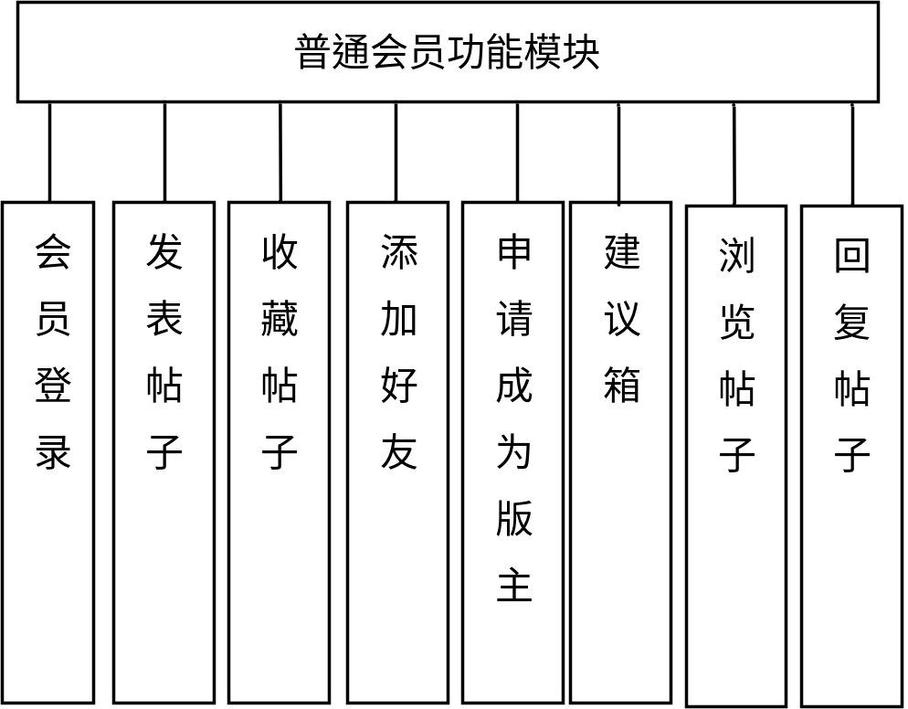
13.1.2 前台功能模块
2. 普通会员功能模块

Slide 11
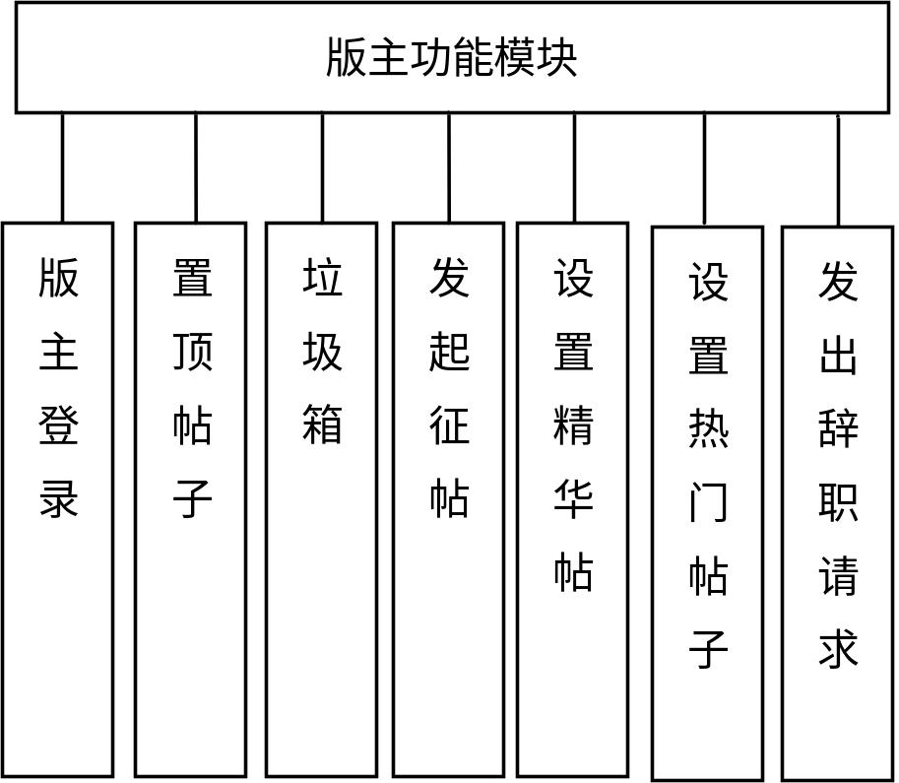
13.1.3 后台功能模块
1.版主功能模块

Slide 12
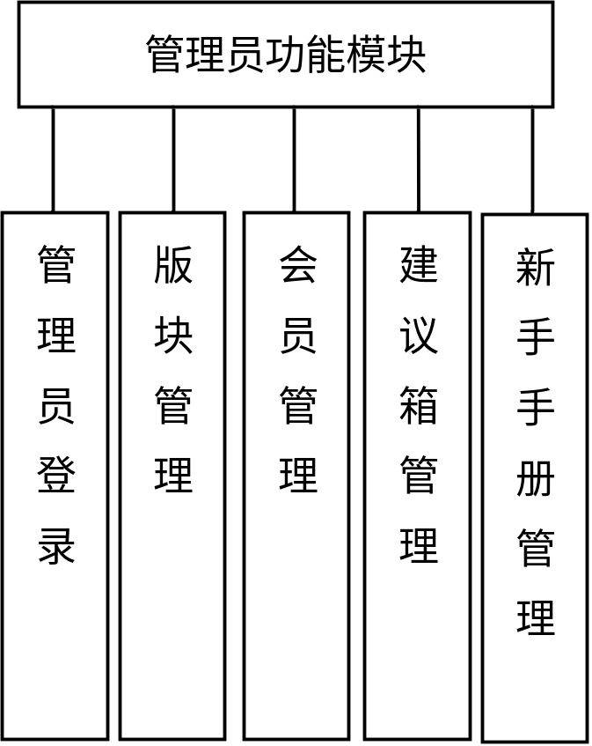
13.1.3 后台功能模块
2.管理员功能模块

Slide 13
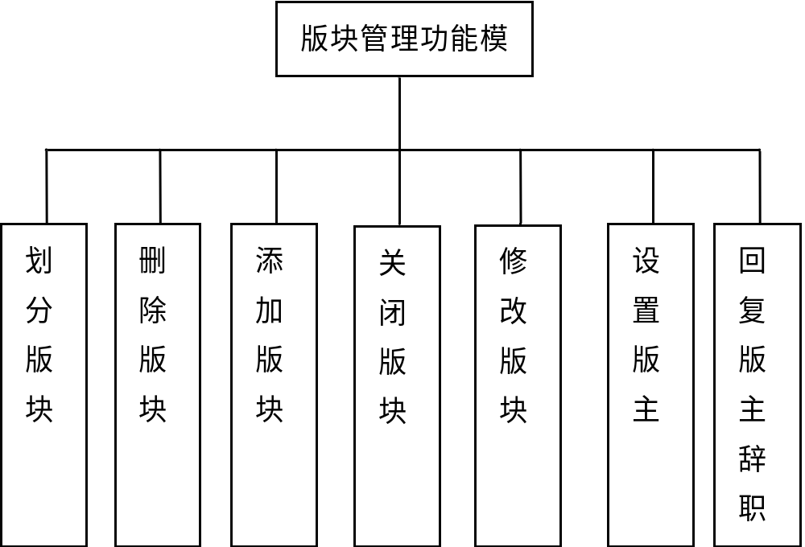
13.1.3 后台功能模块
（1）版块管理

Slide 14
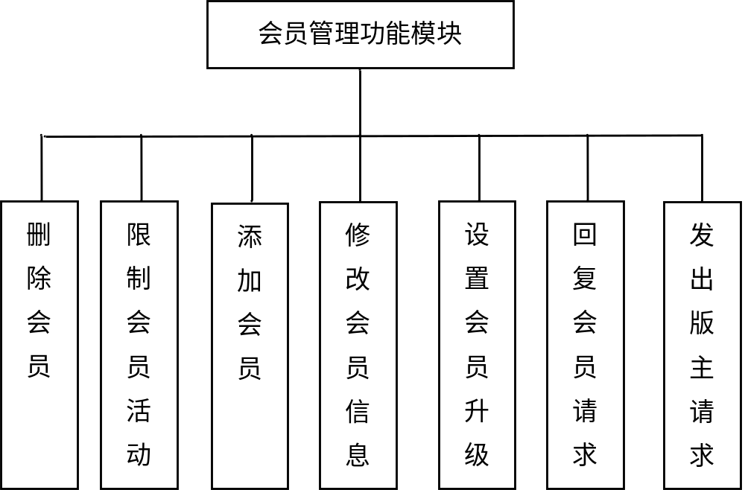
13.1.3 后台功能模块
（2）会员管理

Slide 15
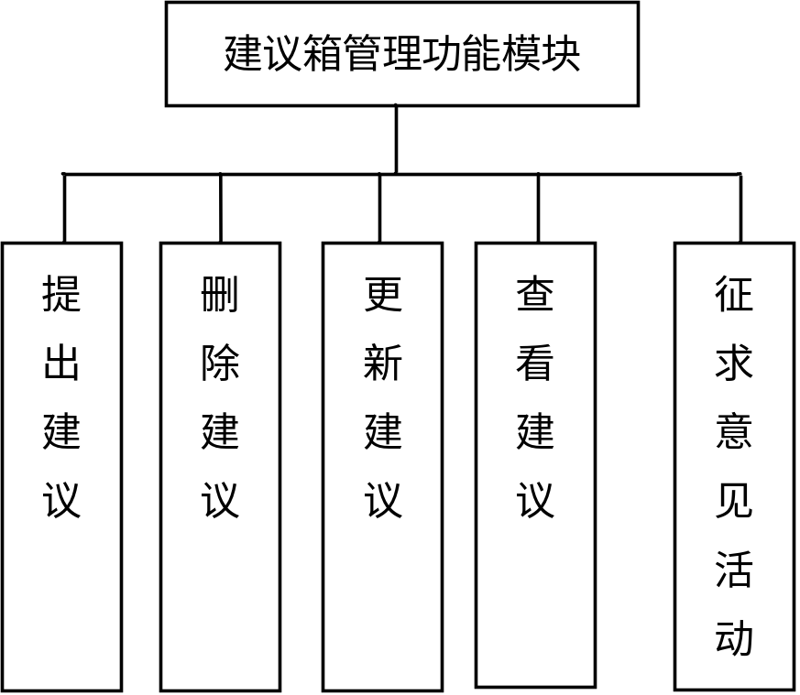
13.1.3 后台功能模块
（3）建议箱管理

Slide 16
13.2 BBS论坛系统的UML建模
根据上述对BBS论坛系统的需求分析，以及对系统的功能模块的划分，下面利用UML模型来表示系统。

Slide 17
13.2.1 BBS论坛系统的用例图
1. 明确参与者（角色）
根据上述的功能分析，可以得出系统的参与者共有4中情况：普通游客、会员、版主和管理员。
2. 普通游客功能用例图

Slide 18
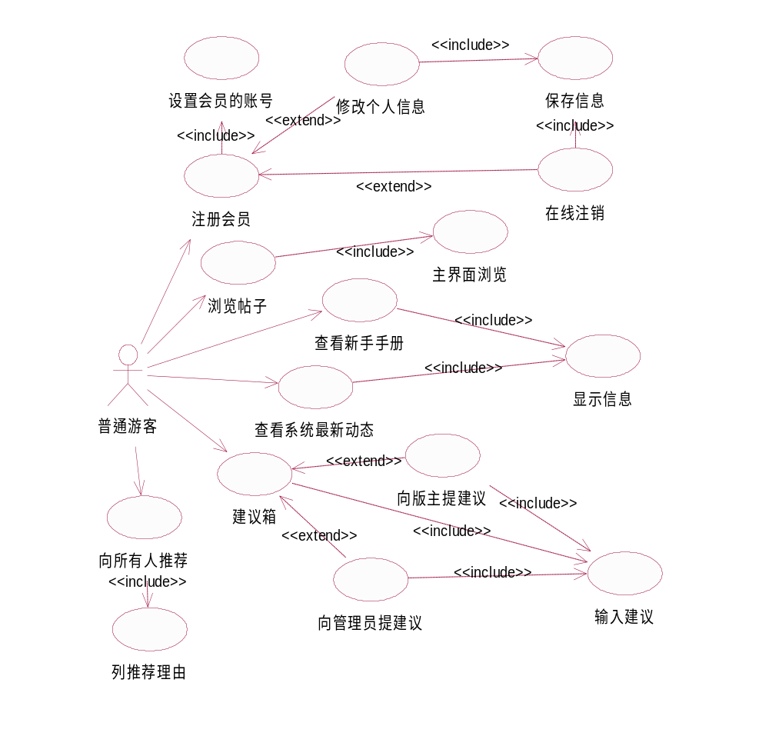
13.2.1 BBS论坛系统的用例图

Slide 19
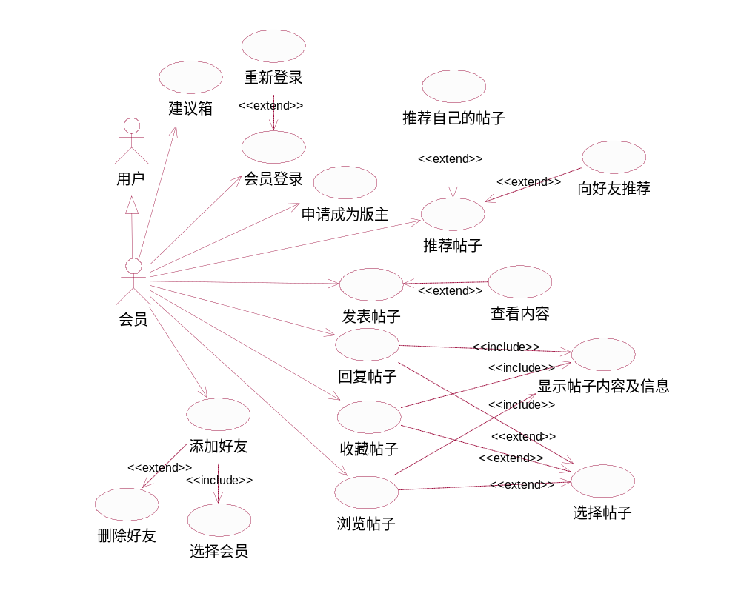
13.2.1 BBS论坛系统的用例图
3.普通会员功能用例图

Slide 20
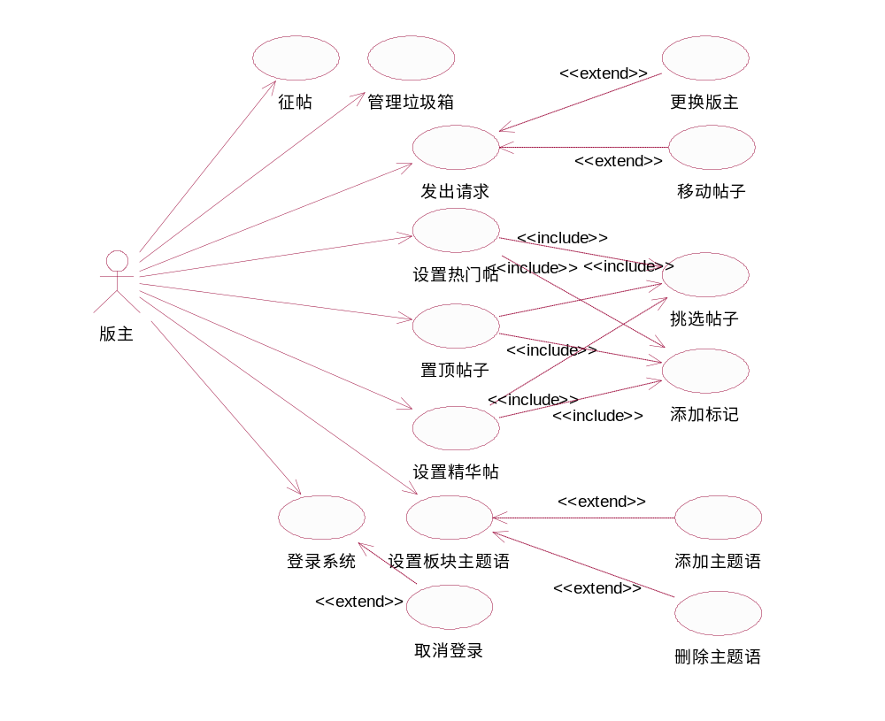
13.2.1 BBS论坛系统的用例图
4. 版主功能用例图

Slide 21
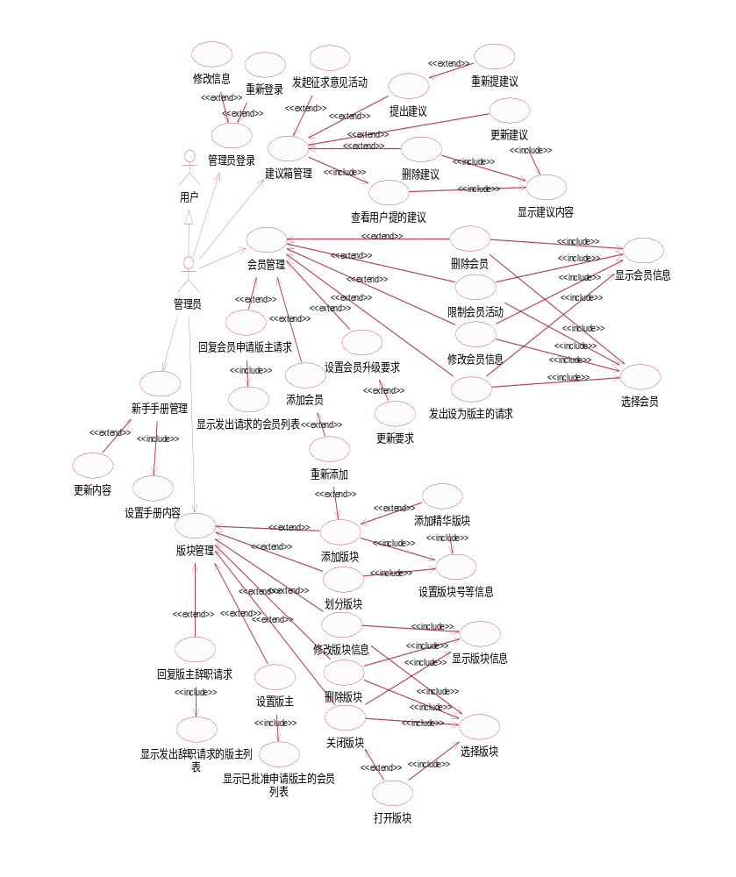
13.2.1 BBS论坛系统的用例图
5.管理员功能用例图

Slide 22
13.2.2 BBS论坛系统的时序图
1.普通游客功能时序图
（1）注册为会员
会员注册操作主要涉及游客、注册界面以及后台数据库3个对象。普通游客申请注册为会员，将申请的会员帐号提交给数据库管理。数据库对其进行相应的处理注册会员。普通游客根可以据需要进行修改个人信息、在线注销等操作。将信息提交给后台数据库。数据库会对其进行相应的处理。

Slide 23
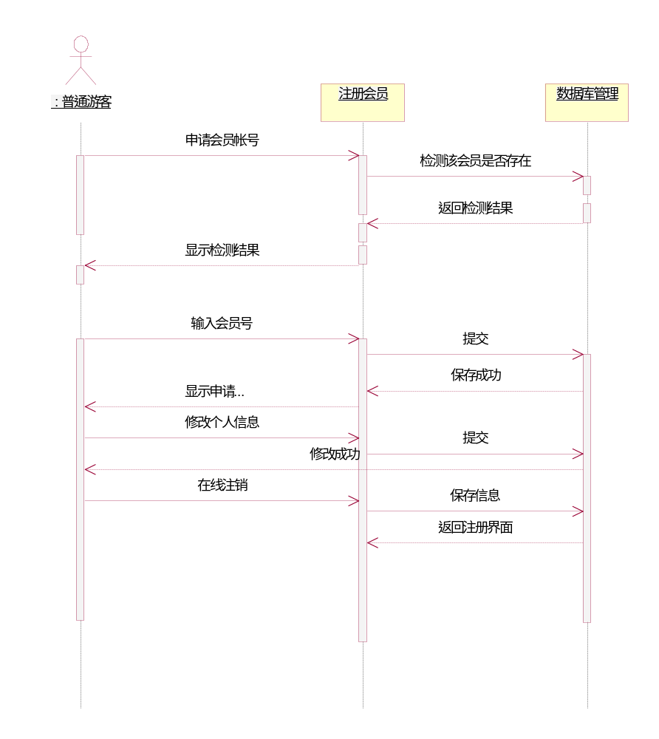
13.2.2 BBS论坛系统的时序图
图12.13 会员注册的时序图

Slide 24
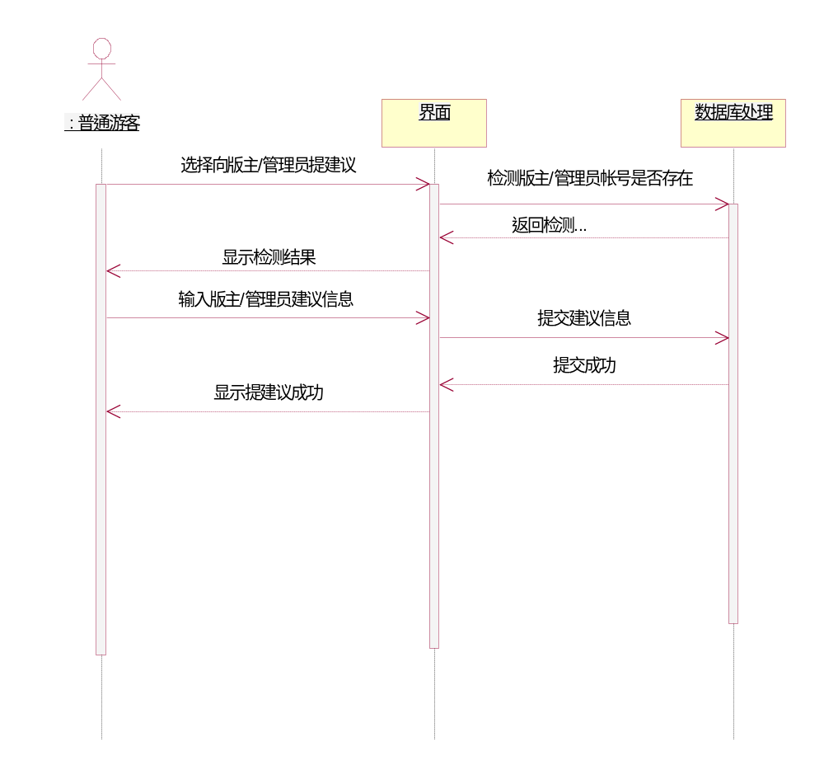
13.2.2 BBS论坛系统的时序图
（3）建议箱
图12.14 建议箱操作时序图

Slide 25
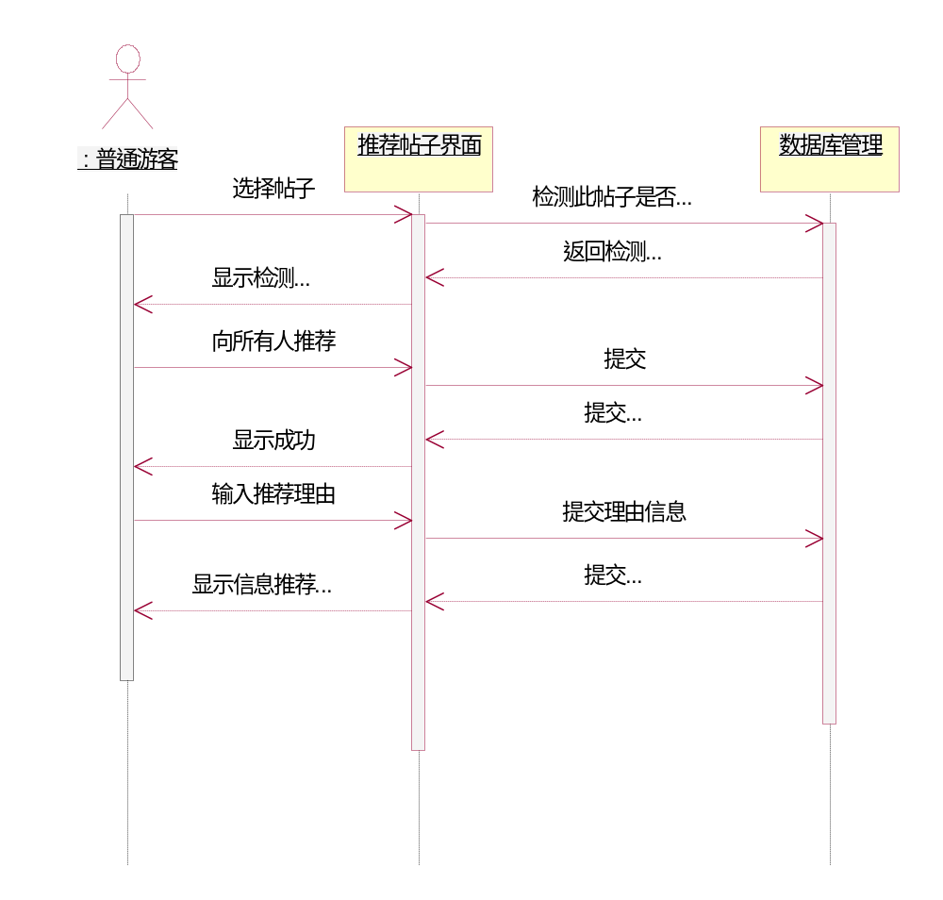
13.2.2 BBS论坛系统的时序图
（4）向所有人推荐帖子
图12.15向所有人推荐帖子时序图

Slide 26
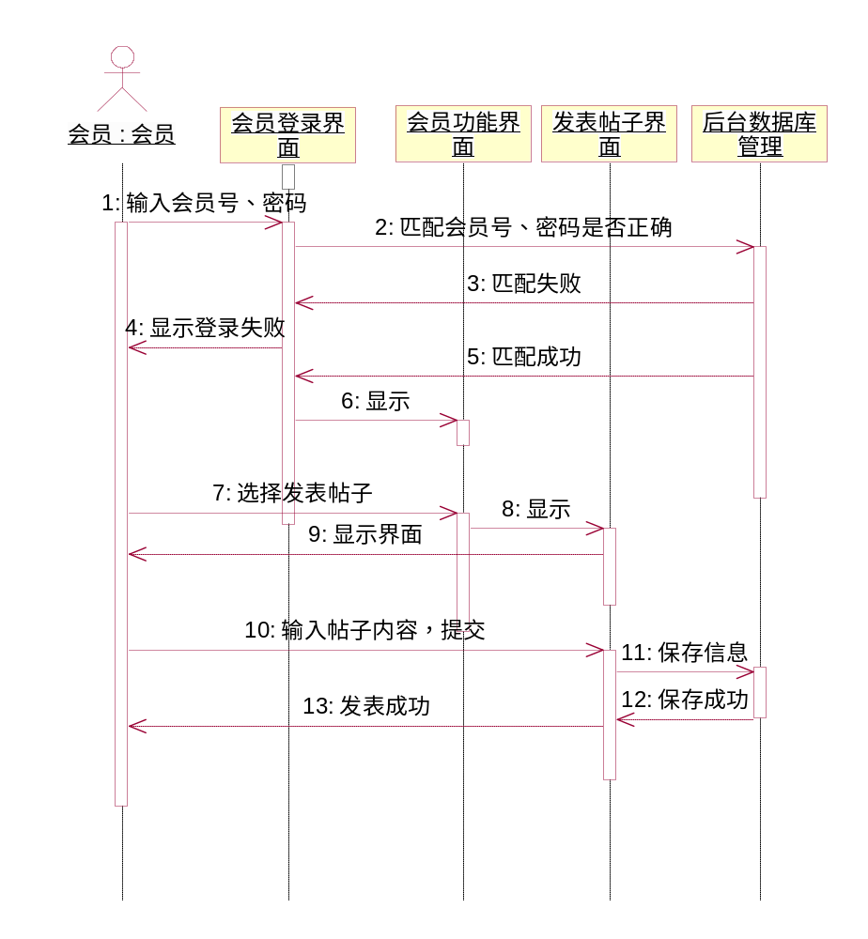
13.2.2 BBS论坛系统的时序图
2.普通会员功能时序图
（1）发表帖子
图13.16 发表帖子的顺序图

Slide 27
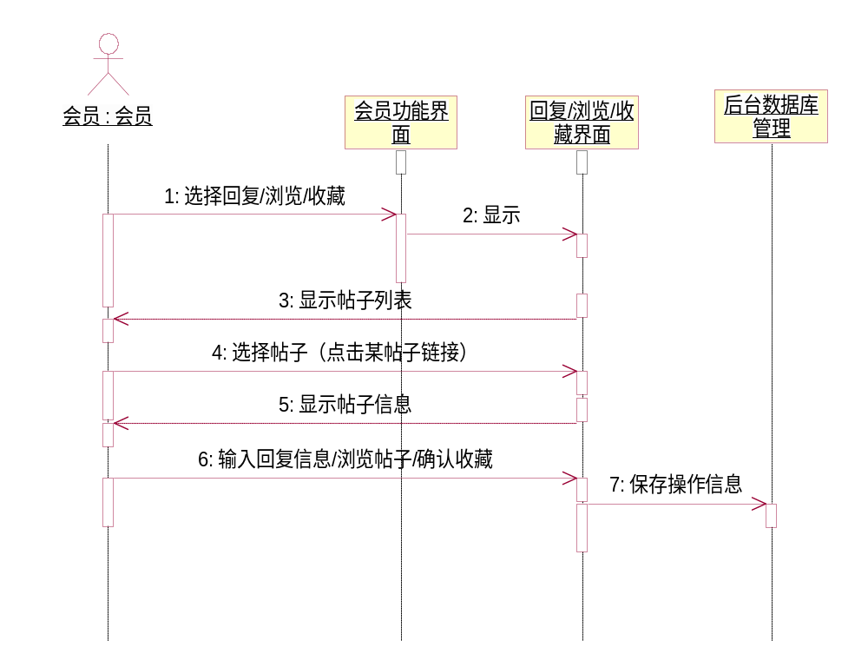
13.2.2 BBS论坛系统的时序图
（2）回复/浏览帖子
图13.17 回复/浏览帖子顺序图

Slide 28
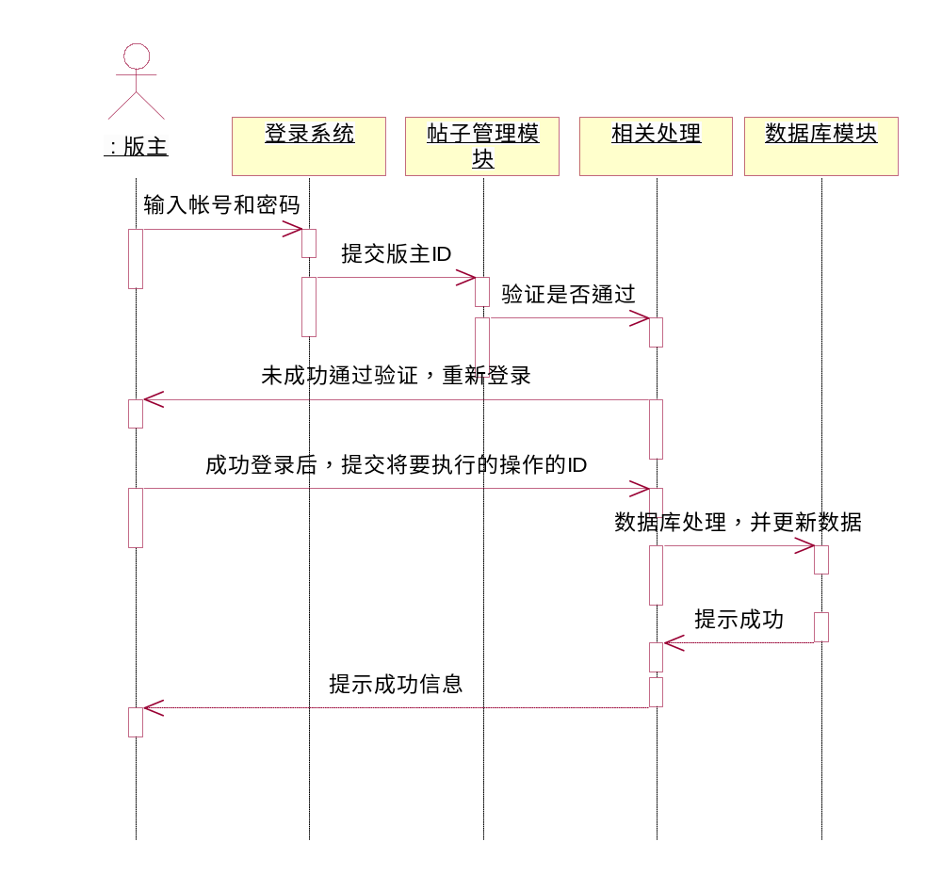
13.2.2 BBS论坛系统的时序图
3. 版主功能时序图
图13.18 版主功能的时序图

Slide 29
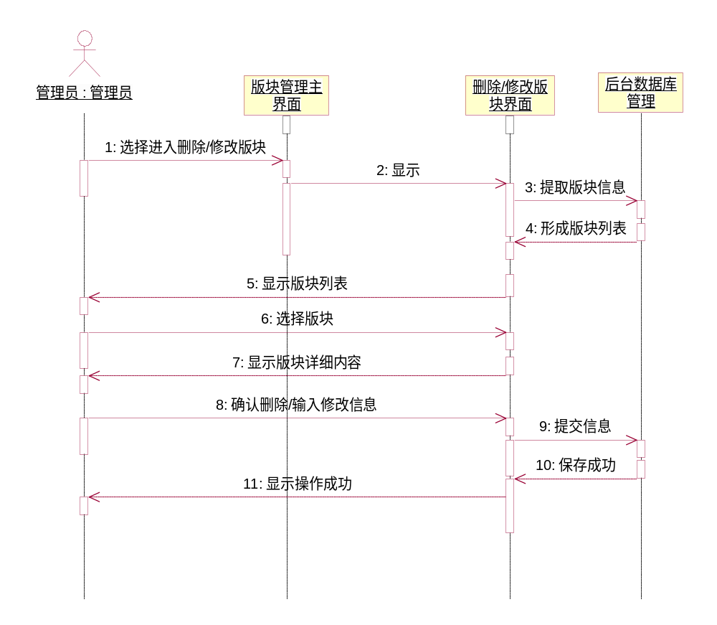
13.2.2 BBS论坛系统的时序图
4. 管理员功能时序图
（1）删除/修改版块
图13.19 删除/修改版块顺序图

Slide 30
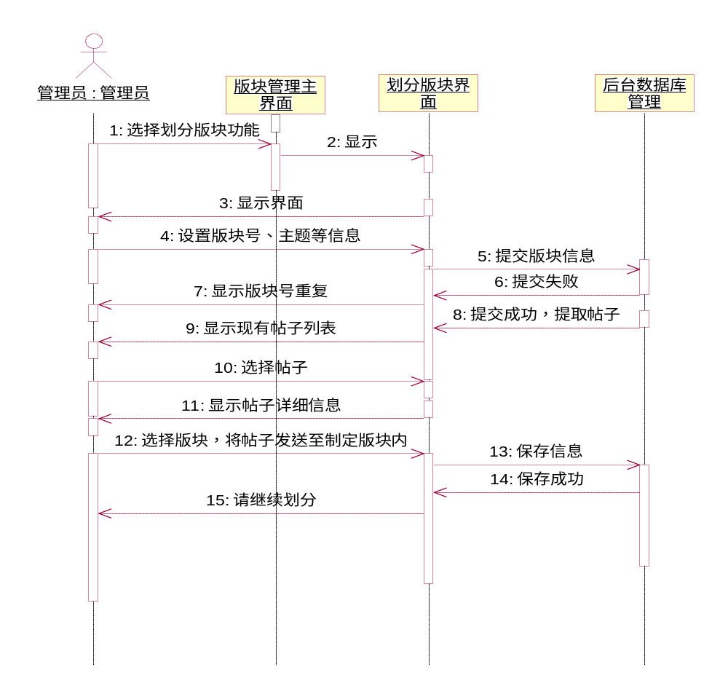
13.2.2 BBS论坛系统的时序图
（2）划分版块
图13.20 划分版块顺序图

Slide 31
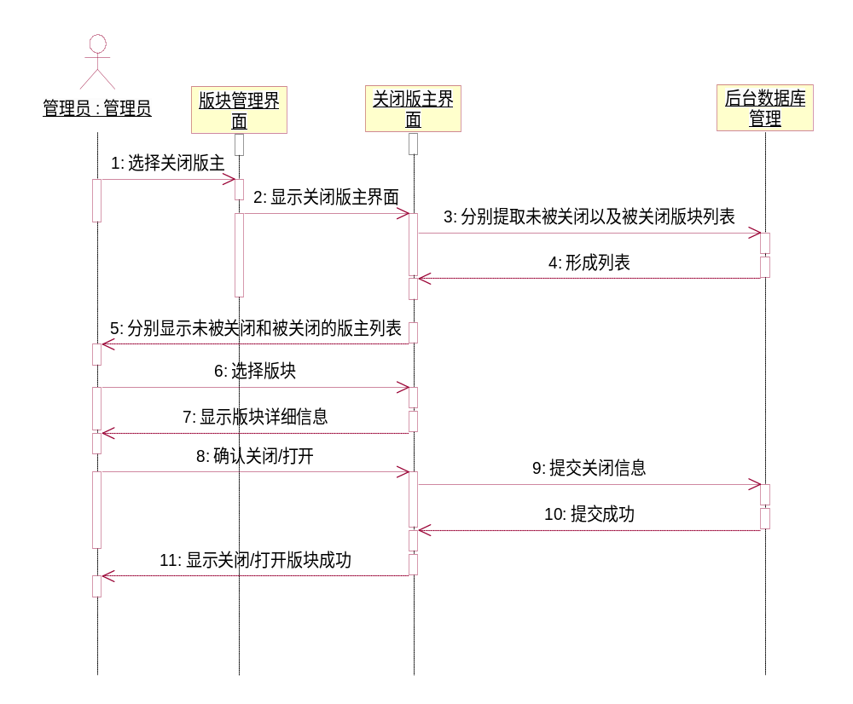
13.2.2 BBS论坛系统的时序图
（3）关闭版块
图13.21 关闭版块顺序图

Slide 32
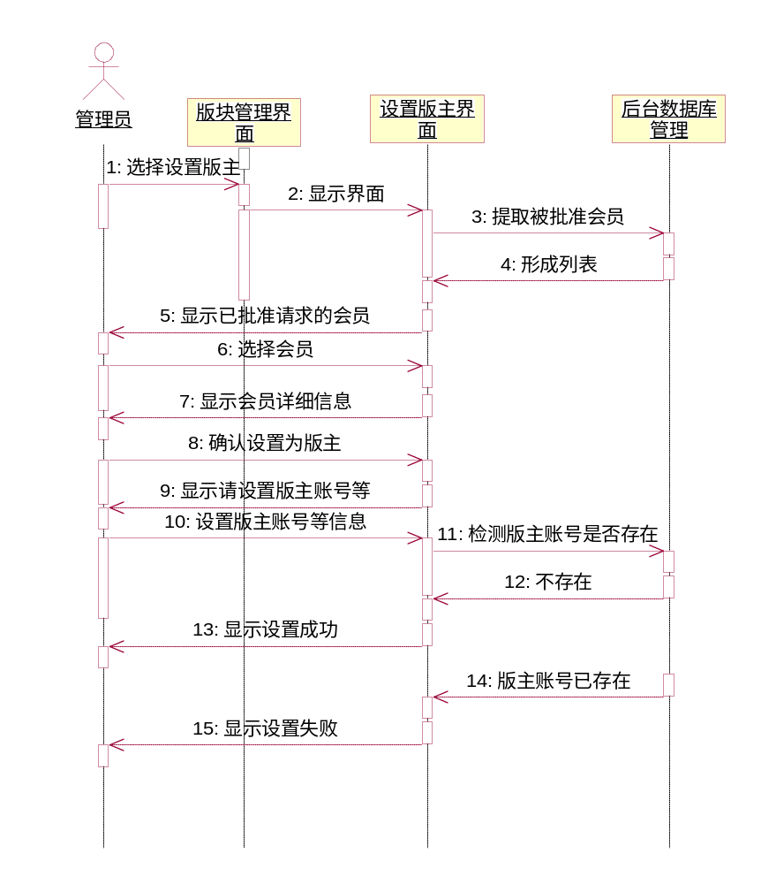
13.2.2 BBS论坛系统的时序图
（4）设置版主
图13.22 设置版主顺序图

Slide 33
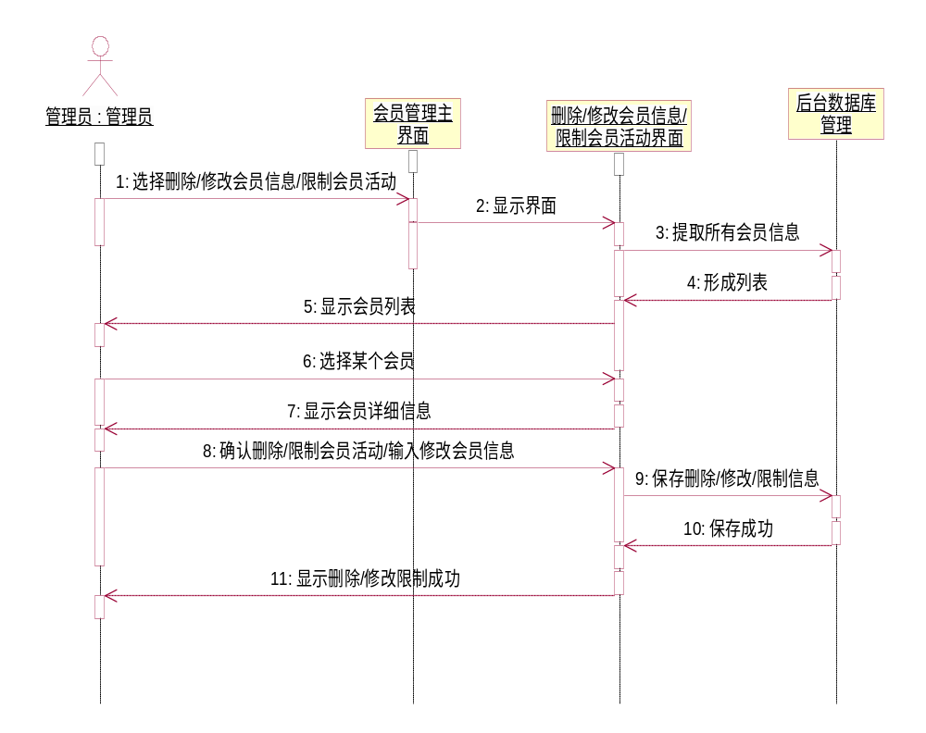
13.2.2 BBS论坛系统的时序图
（5）修改/删除/限制会员活动
图13.23 删除/修改会员信息/限制会员活动时序图

Slide 34
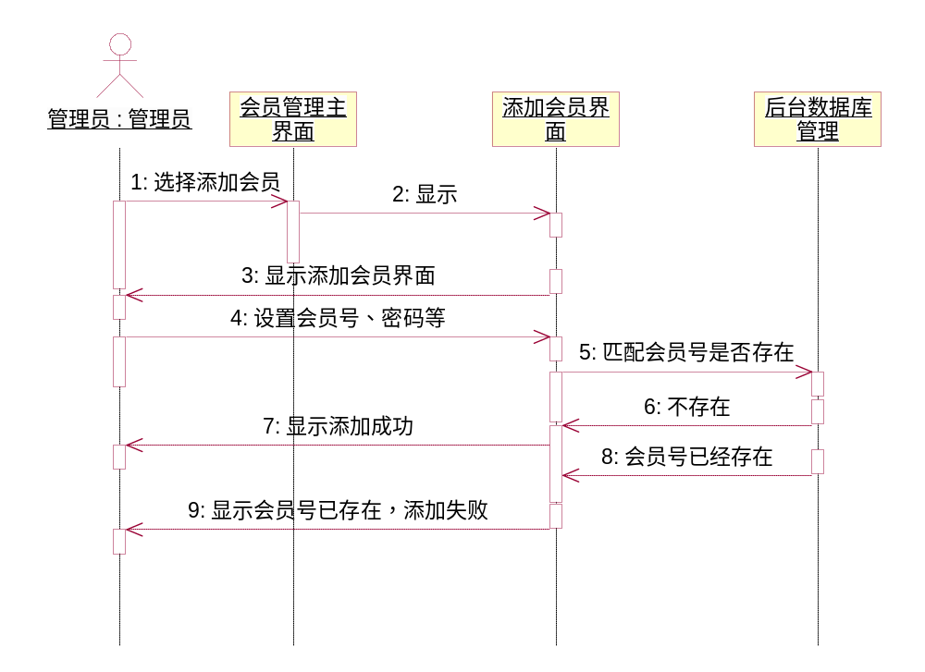
13.2.2 BBS论坛系统的时序图
（6）添加会员
图13.24 添加会员的顺序图

Slide 35
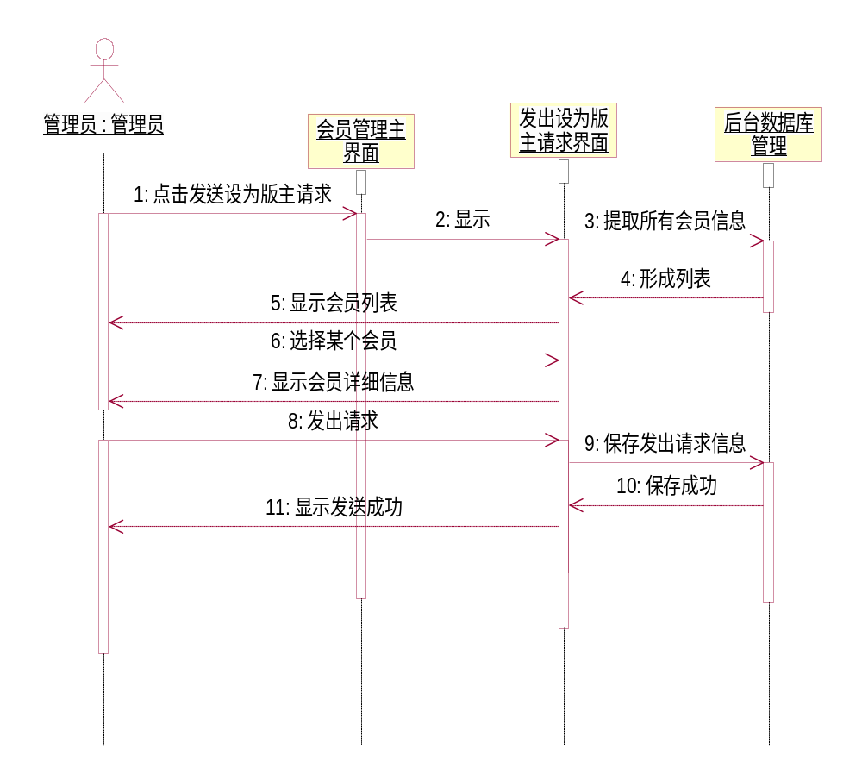
13.2.2 BBS论坛系统的时序图
（7）发出设为版主请求
图13.25 发出设为版主请求的顺序图

Slide 36
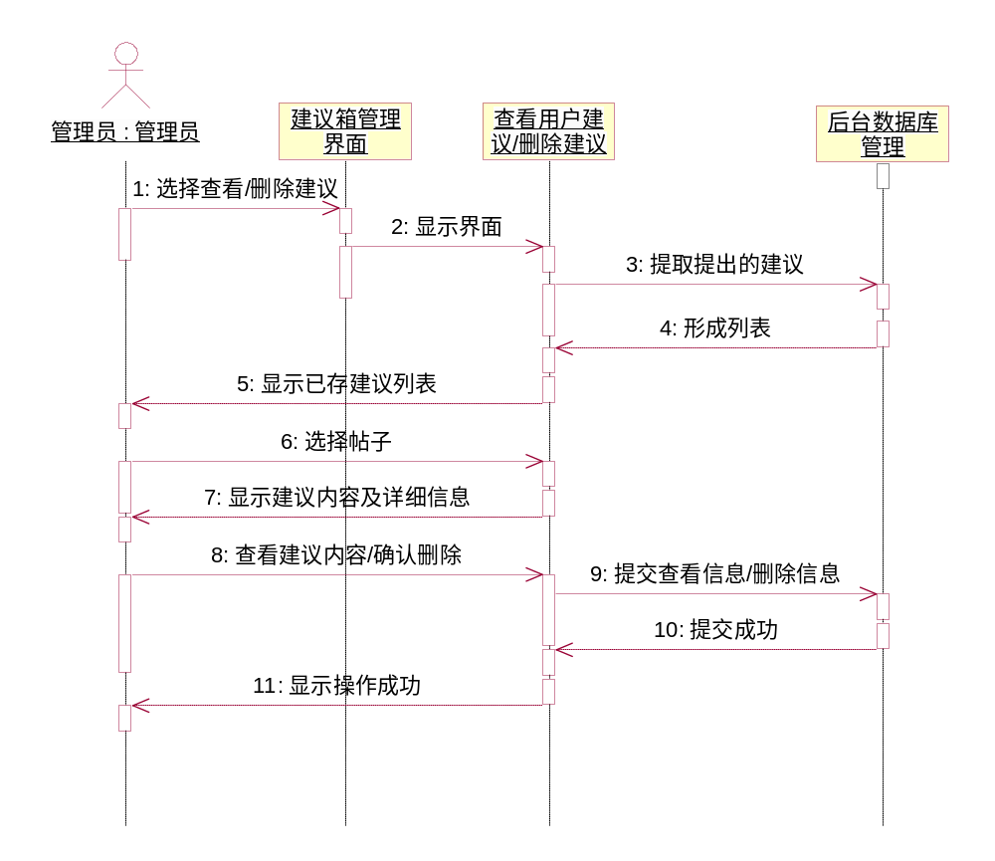
13.2.2 BBS论坛系统的时序图
（8）查看/删除建议
图13.26 查看/删除建议时序图

Slide 37
13.2.3 BBS论坛系统的协作图
1.普通游客功能协作图
（1）会员注册 （2）建议箱（3）向所有人推荐帖子
2.普通会员功能协作图
（1）发表帖子（2）回复/浏览帖子
3. 版主功能协作图
4. 管理员功能协作图
（1）删除/修改版块（2）版块划分（3）关闭版块
（4）设置版主（5）修改/删除/限制会员活动
（6）添加会员（7）查看/删除建议

Slide 38
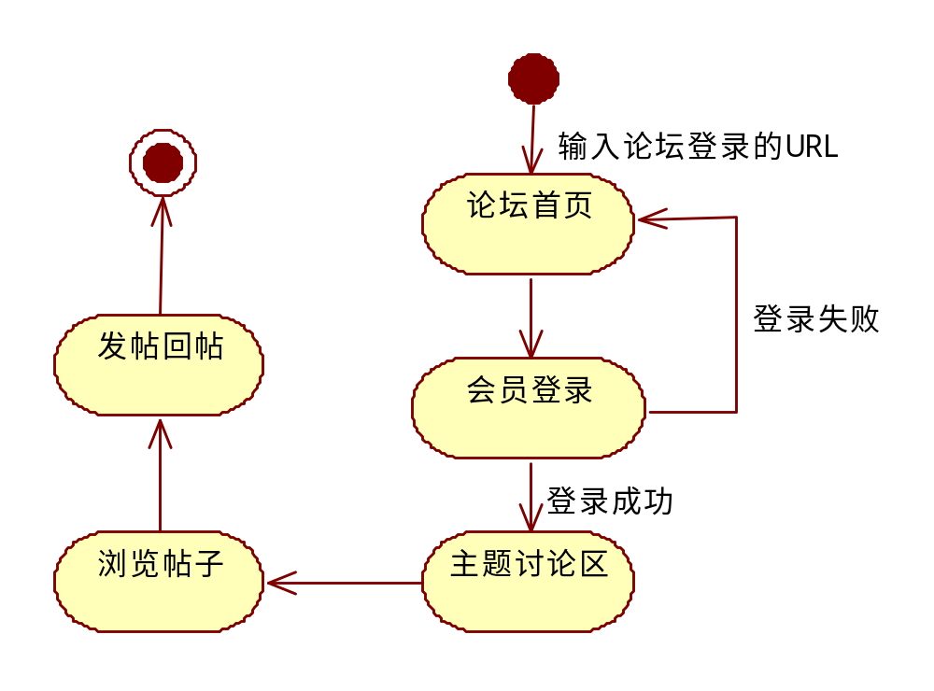
13.2.4 BBS论坛系统的状态图
1. 前台功能模块的状态图

Slide 39
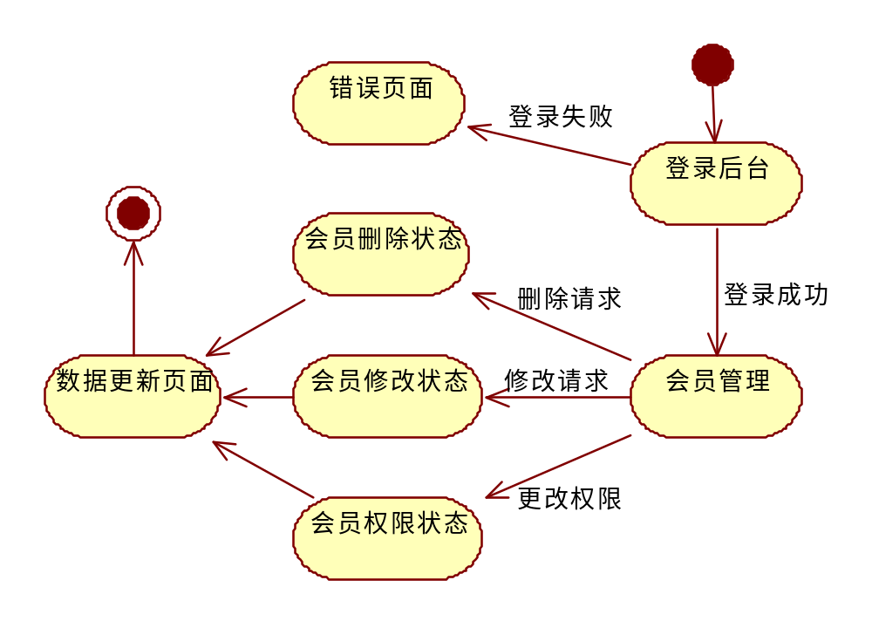
13.2.4 BBS论坛系统的状态图
2. 后台功能模块的状态图
（1）会员管理的状态图

Slide 40
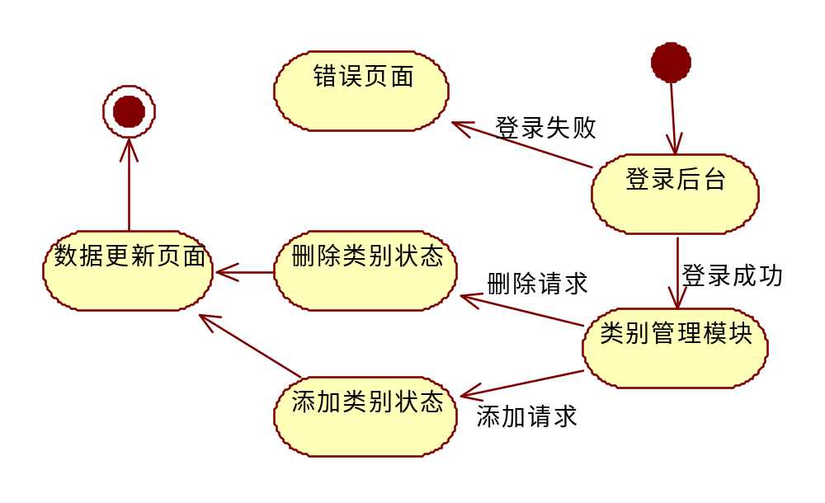
13.2.4 BBS论坛系统的状态图
（2）论坛分类管理的状态图

Slide 41
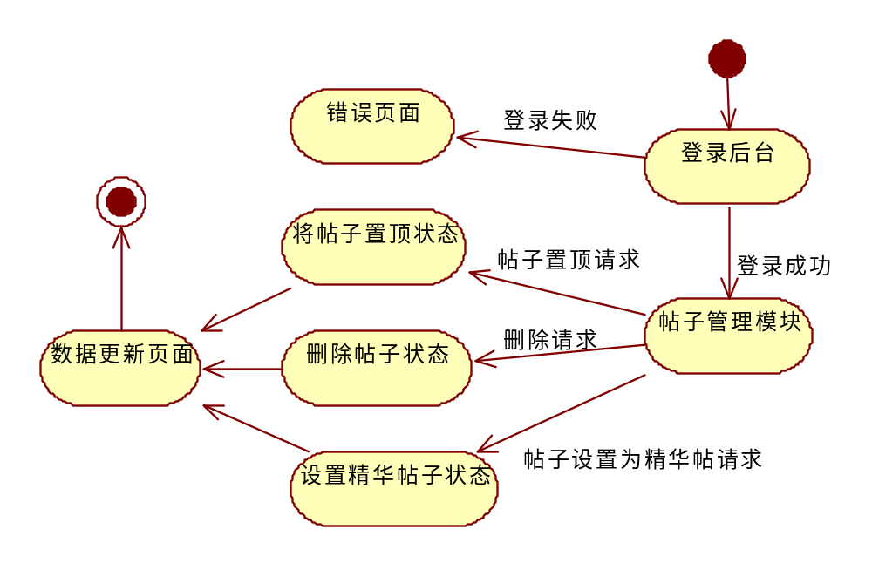
13.2.4 BBS论坛系统的状态图
（3）帖子管理的状态图

Slide 42
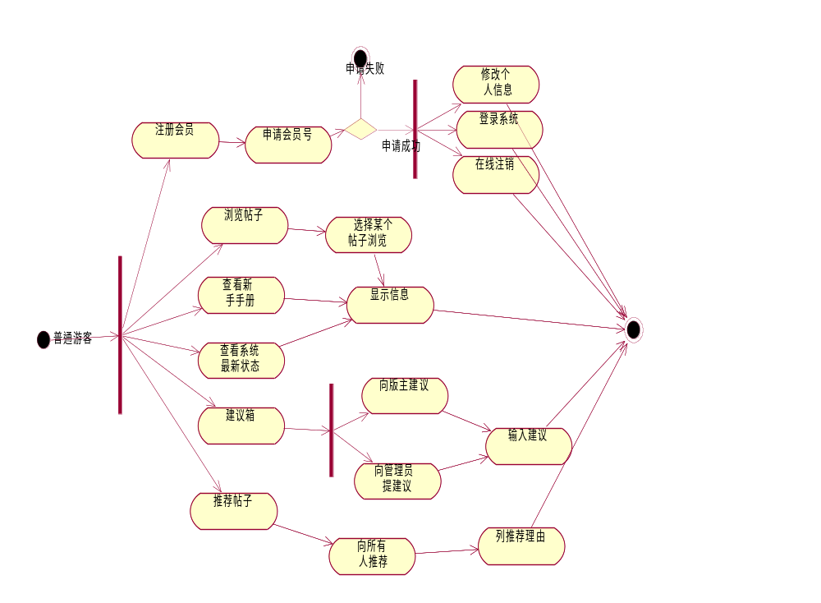
13.2.5 BBS论坛系统的活动图
1. 普通游客管理活动图

Slide 43
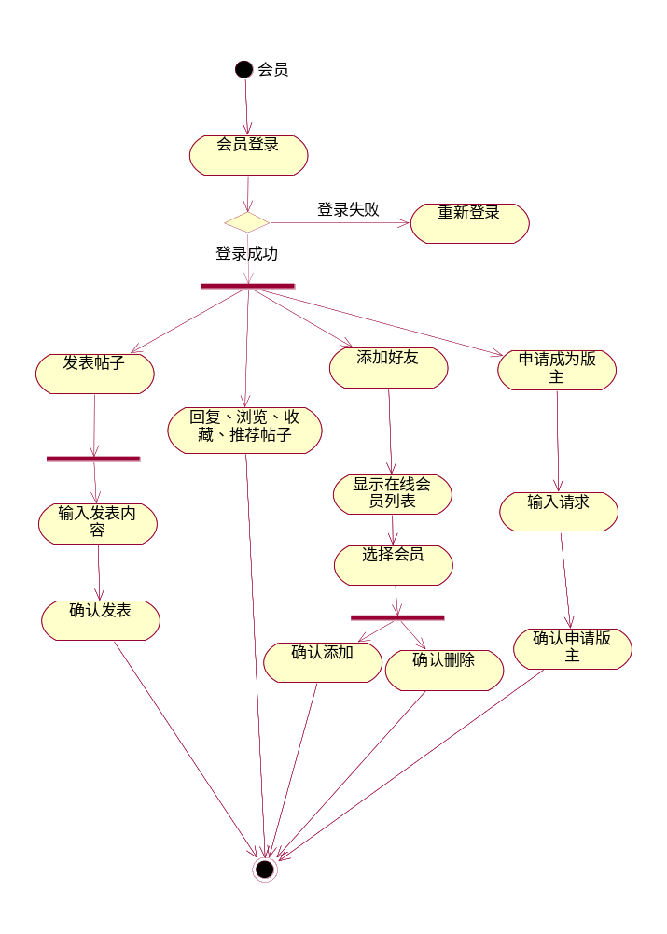
13.2.5 BBS论坛系统的活动图
2. 普通会员管理活动图

Slide 44
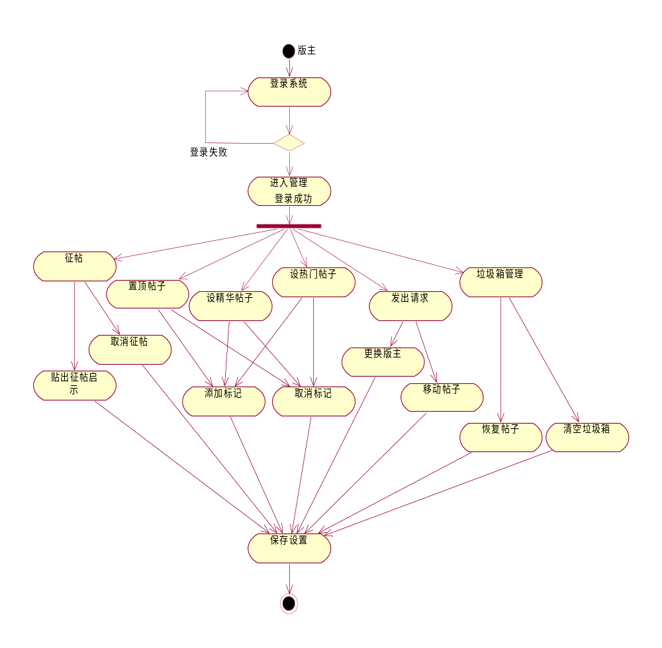
13.2.5 BBS论坛系统的活动图
3. 版主管理活动图

Slide 45
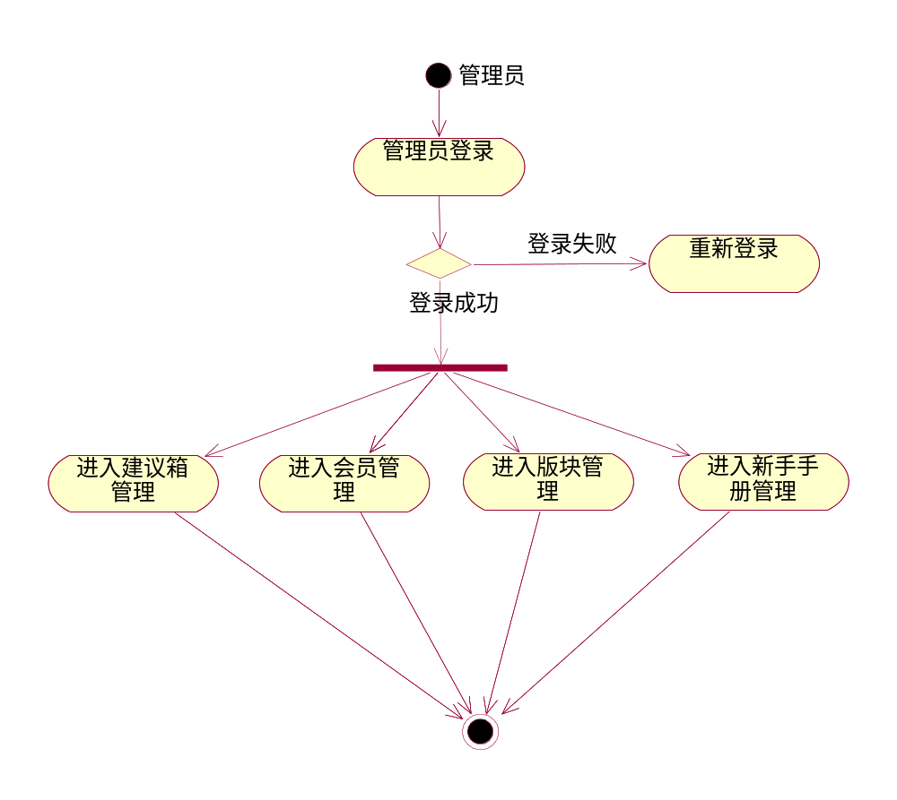
13.2.5 BBS论坛系统的活动图
4. 管理员功能活动图
（1）管理员功能的整体活动图

Slide 46
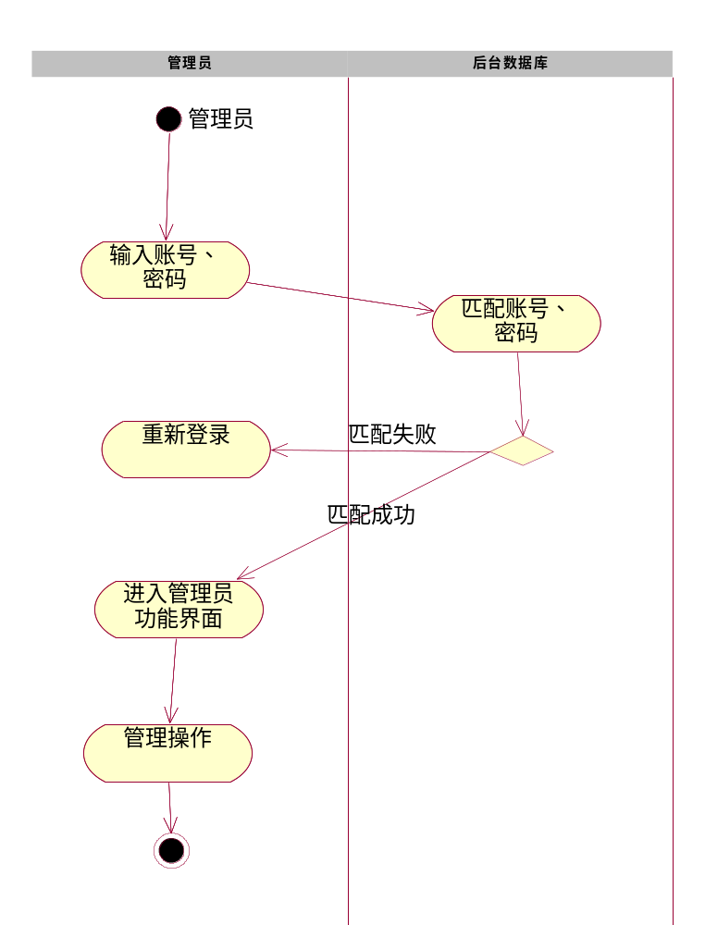
13.2.5 BBS论坛系统的活动图
（2）管理员登录的活动图

Slide 47
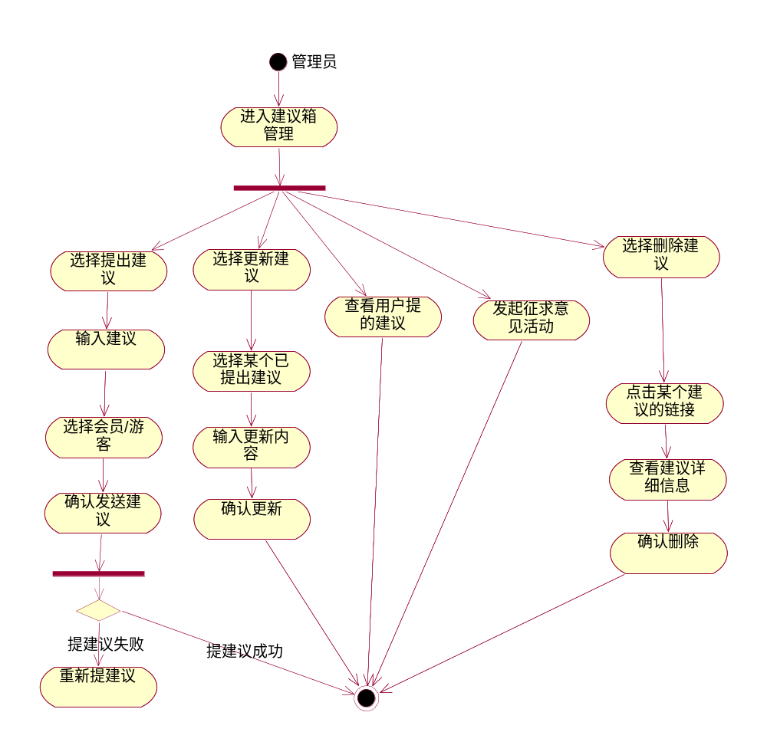
13.2.5 BBS论坛系统的活动图
（3）建议箱管理的活动图

Slide 48
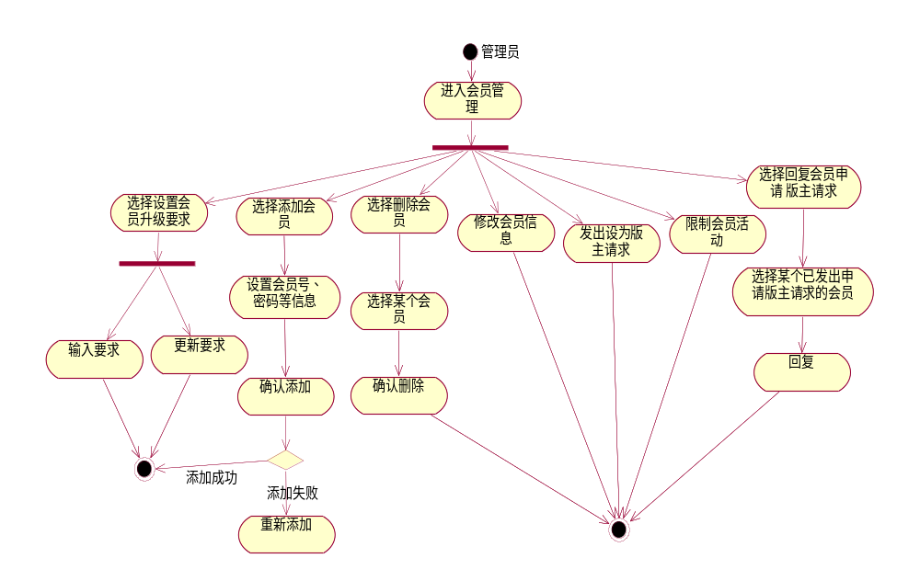
13.2.5 BBS论坛系统的活动图
（4）会员管理的活动图

Slide 49
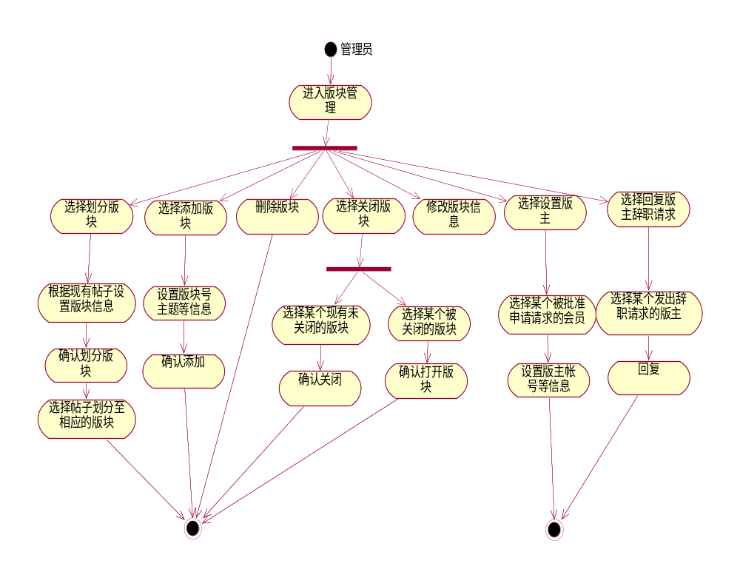
13.2.5 BBS论坛系统的活动图
（5）版块管理的活动图

Slide 50
13.3 BBS论坛系统中的类
（1）管理员类
（2）版主类
（3）会员类
（4）普通游客类
（5）板块类
（6）新手手册类
（7）建议类
（8）帖子类
（9）请求信息类
（10）回复信息类
（11）类之间的关系图

Slide 51
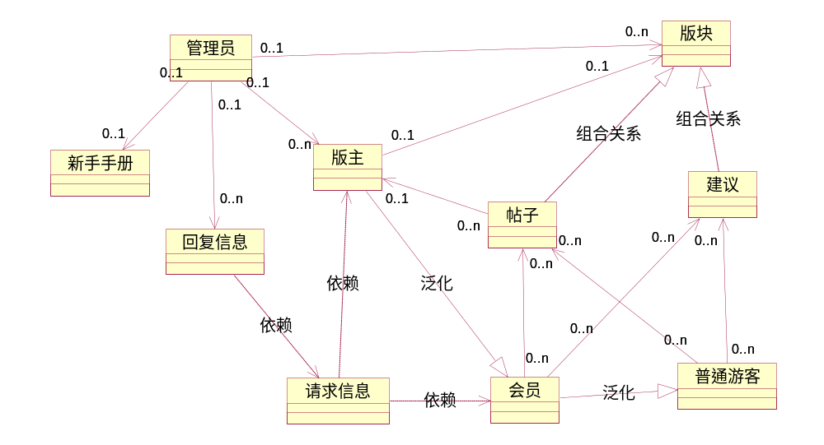
13.3 BBS论坛系统中的类
图13.61 类之间的关系图

Slide 52
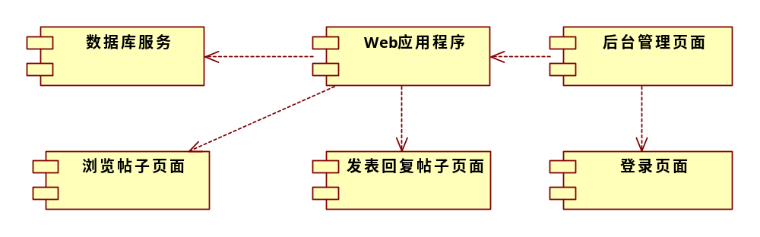
13.4 BBS论坛系统中的配置和部署
- 构件图的建立
BBS论坛系统中的页面主要有：浏览帖子页面、发表和回复帖子页面、登录页面和后台管理页面。BBS论坛系统的构件图如图12.62所示。
图13.62 论坛系统的构件图

Slide 53
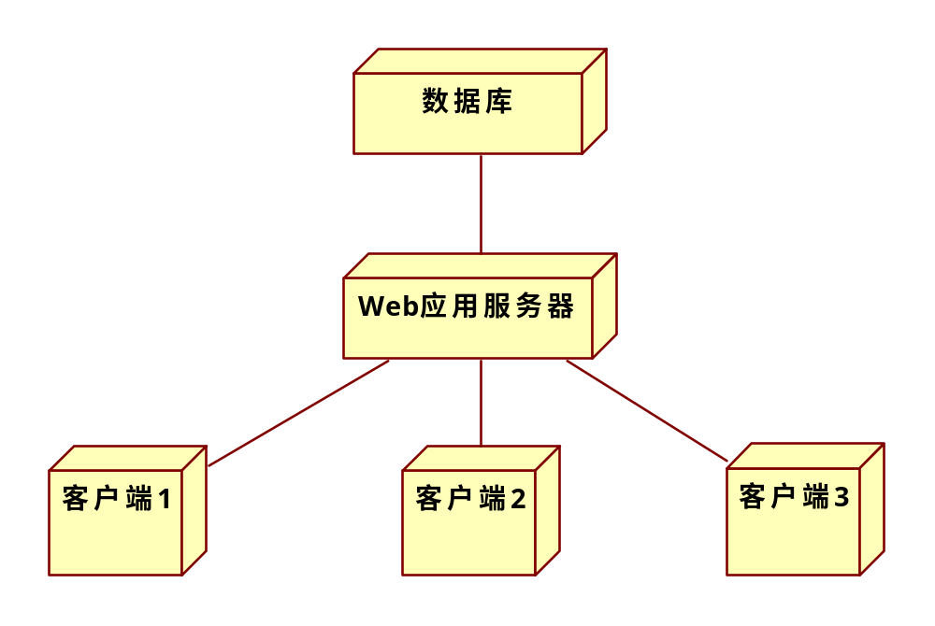
13.4 BBS论坛系统中的配置和部署
-部署图的建立

